Slide 1





PHÒNG GD &ĐT LONG BIÊN
TRƯỜNG TIỂU HỌC PHÚC LỢI
TIẾNG VIỆT
ĐỌC MỞ RỘNG

Slide 2
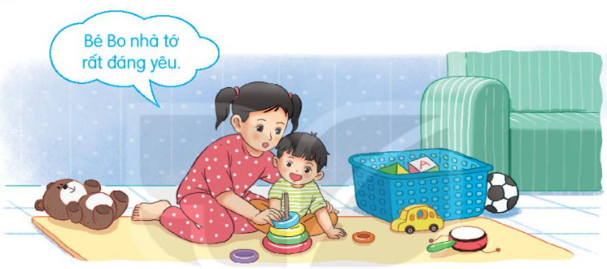
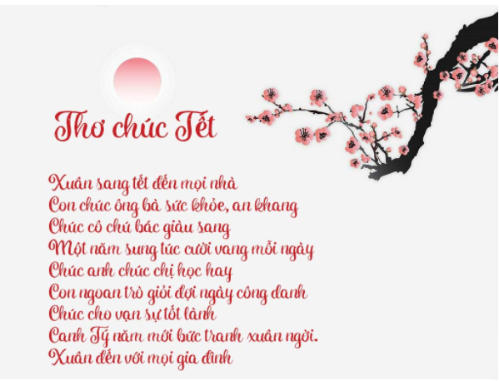
1. Tìm đọc một bài thơ hoặc một câu chuyện về ngày Tết.

Slide 3


Thi đọc trước lớp
Notes:
3

Slide 4













2. Chia sẻ với các bạn câu thơ hay trong bài thơ hoặc điều em thích trong câu chuyện.
Tên câu chuyện, bài thơ.
Điều em thích ở câu chuyện, bài thơ đó.
Notes:
Bài giảng thiết kế bởi: Hương Thảo - tranthao121004@gmail.com

Slide 5



Viết vào phiếu đọc sách
Tên bài thơ
Tên tác giả
Câu thơ em thích

Slide 6

CHÚC CÁC CON
CHĂM NGOAN HỌC GIỎI

